Slide 1
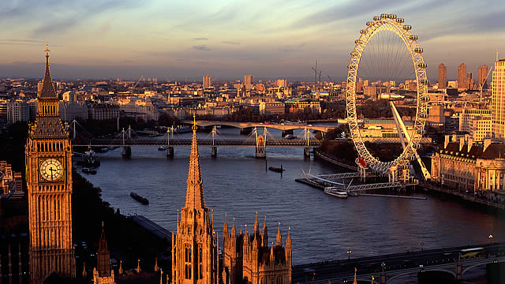
Londen

Slide 2
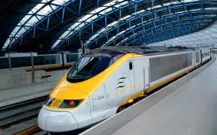
Vervoer
Eurostar

Slide 3
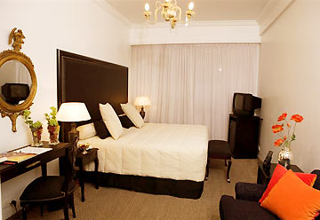
Hotel
Travelodge Farringdon

Slide 4
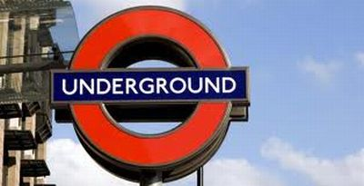
Transport ter plaatse
Metro

Slide 5
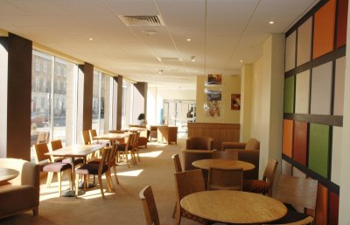
Restaurants
Ontbijt in hotel

Slide 6
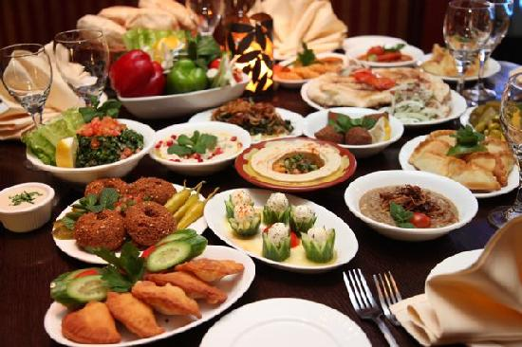
Restaurants
Broodje of snack

Slide 7
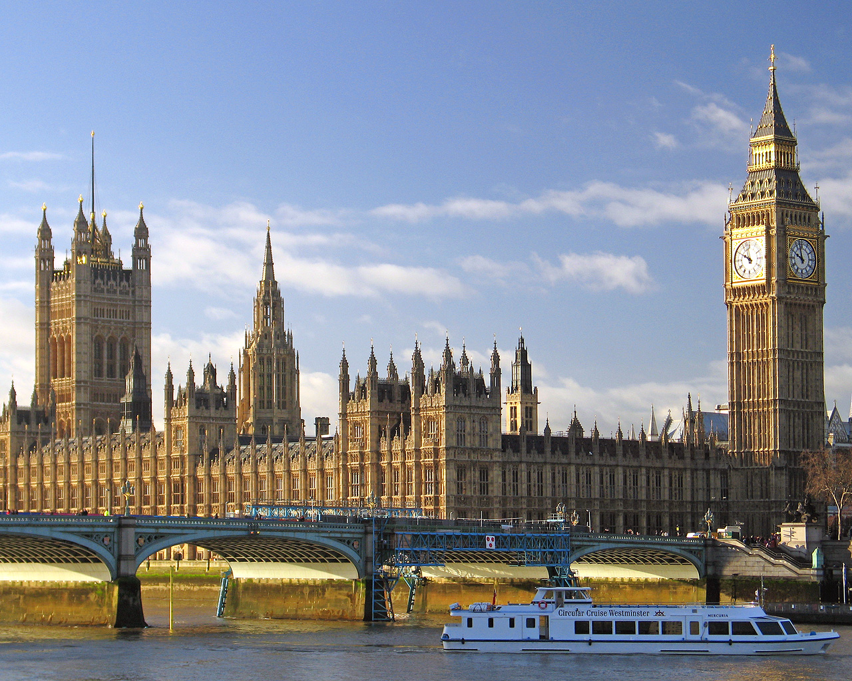
Uitstapjes
Big ben

Slide 8
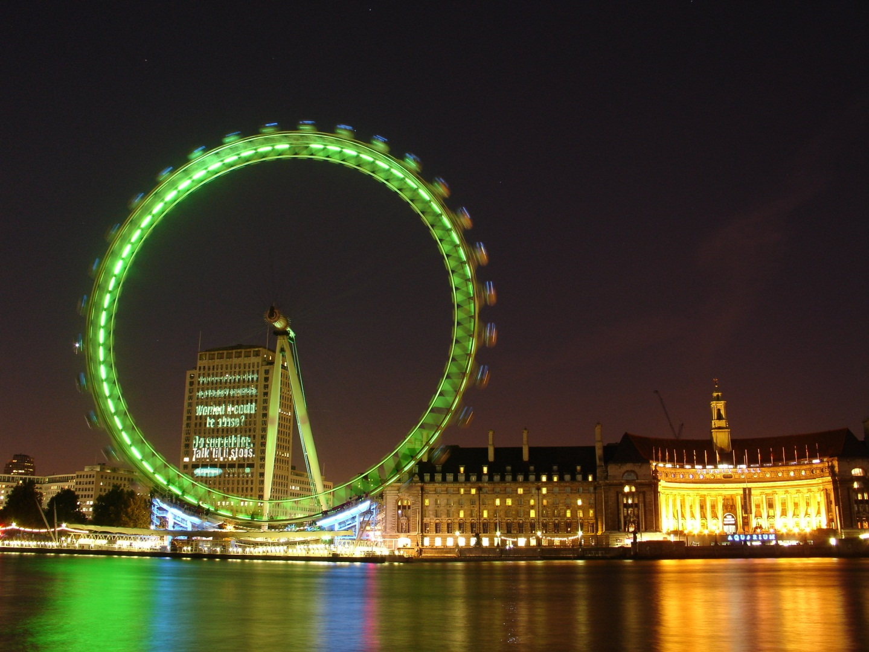
Uitstapjes
London Eye

Slide 9
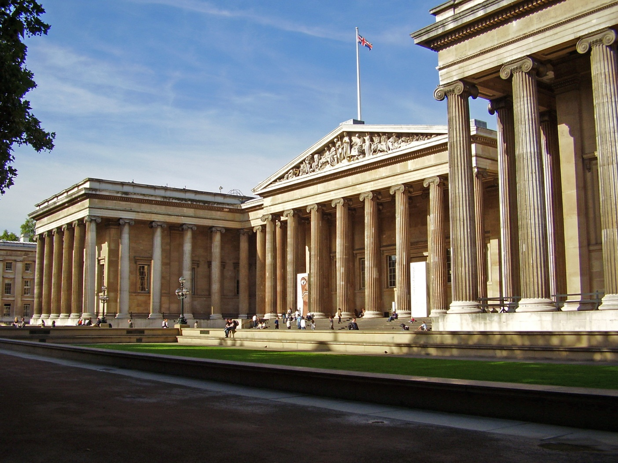
Uitstapjes
British Museum

Slide 10
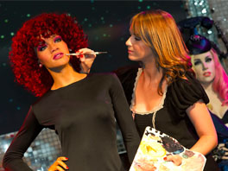
Uitstapjes
Madame Tussauds museum

Slide 11
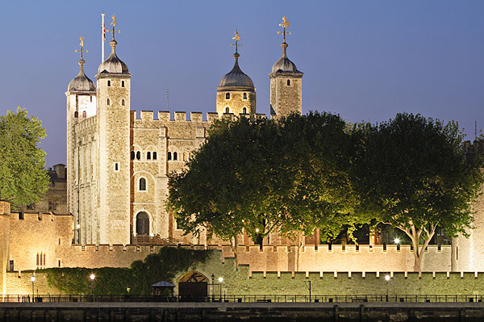
Uitstapjes
Tower of London

Slide 12
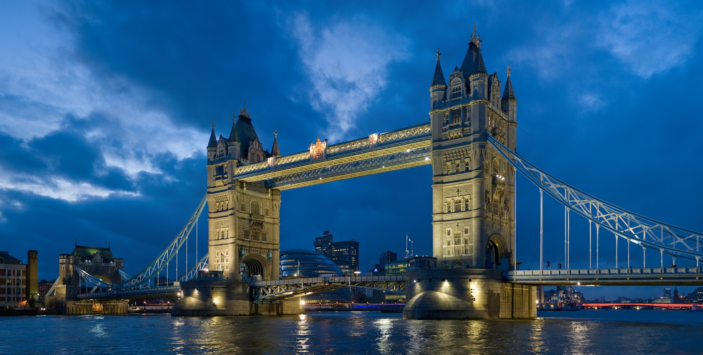
Uitstapjes
Tower bridge

Slide 13
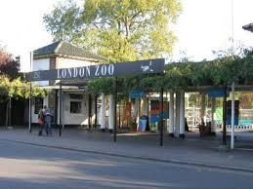
Uitstapjes
London Zoo

Slide 14
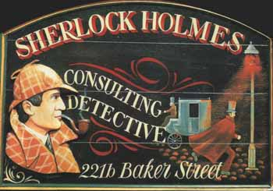
Uitstapjes
Sherlock Holmes museum

Slide 15
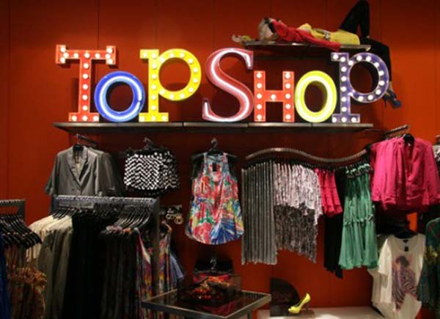
Uitstapjes
Shoppen

Slide 16
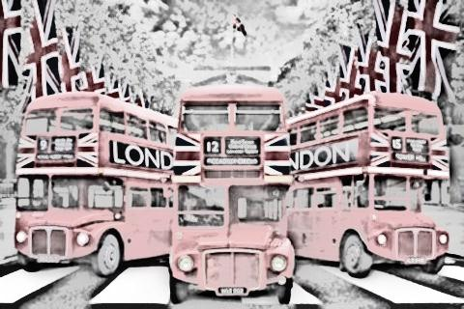
Gemaakt door Fernandez Mayté

